Slide 1
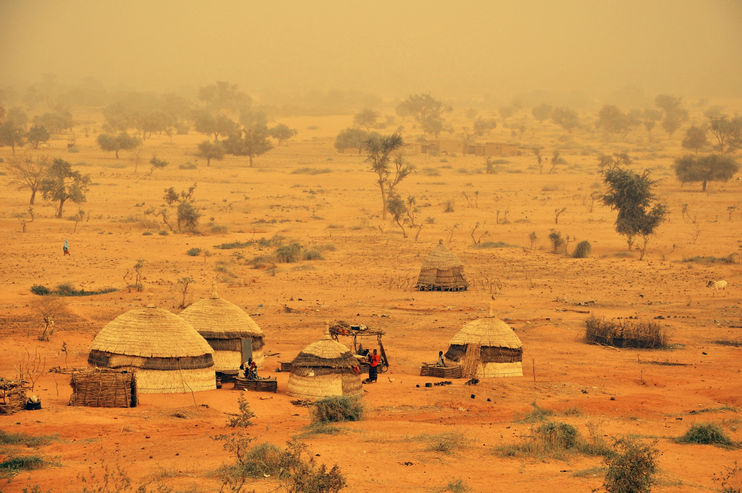


2026年1月
非洲萨赫勒地区
Notes:
萨赫勒位于撒哈拉沙漠南部，是一条从西非延伸到东非的狭长地带。
萨赫勒地区长期面对旱涝不定、土地退化与资源竞逐等问题。
2026年，邀请您看见这地区的人如何在创伤中努力生活，求主在危机交会之处兴起盼望与更新。

Slide 2


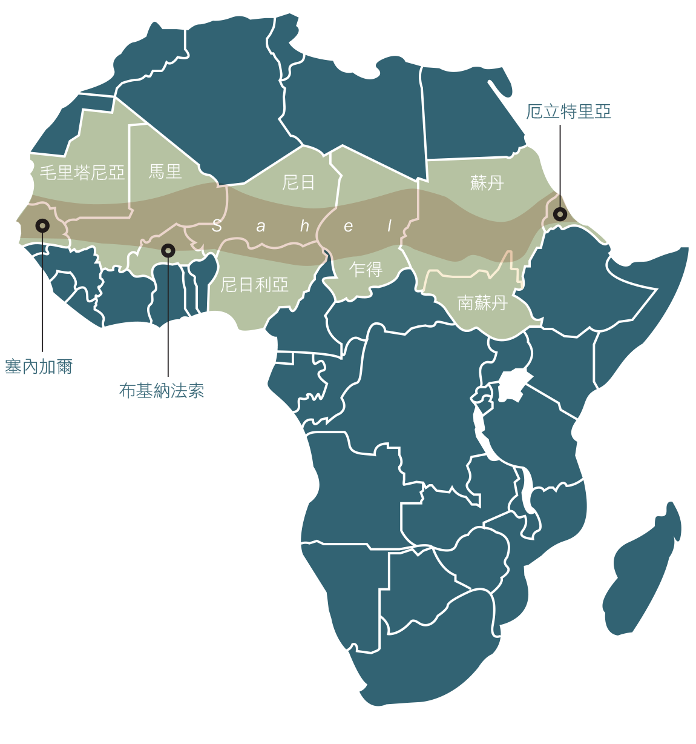
萨赫勒地区简介
About Sahel region
「萨赫勒」： 指撒哈拉以南的狭长地带
萨赫勒地区有哪些国家？
气候变化带来严峻考验
多民族共存的文化马赛克
Notes:
1）萨赫勒是什么？
萨赫勒是撒哈拉以南的狭长地带，夹在沙漠与较湿润草原之间。
萨赫勒的雨季短，但是变化大，所以当地人的生活节奏往往被「会不会下雨、会下多少雨」决定。
2）萨赫勒地区有哪些国家？
从塞内加尔一路延伸至厄立特里亚，萨赫勒横跨10个国家：塞内加尔、毛里塔尼亚、马里、布基纳法索、尼日、尼日利亚、查德、苏丹、南苏丹、厄立特里亚。
萨赫勒地区面对的问题不是单一国家的问题，而是多个国家、多种语言、多个民族共同面对的问题。
因此要了解或认识萨赫勒地区，都需要一个宽广的视角。
3）气候变化带来严峻考验
萨赫勒地区有时干旱无雨，有时暴雨成灾。2016–2020年间，逾两千万人陷入极端干旱导致的粮食短缺；但洪水又每年让大约25万人失去家园。
气候不稳定不只是天气问题，它会连带影响农作物收成、牧草生长、物价波动、人民移动路线等因素。
当考验变成常态，人们就更需要韧性系统（储粮、用水、预警、保险与社群互助）来度过天灾。
4）多民族共存的文化马赛克
在萨赫勒地区，牧民、农民、商人与城市居民长期共处，形成多民族、多语言的文化马赛克。
这份多元一方面孕育了交流、交易与创造力，另一方面也让身份与资源分配更敏感。
当环境或安全局势恶化时，原本可以透过讨论解决的差异可能被放大成不信任与对立。萨赫勒地区其中一个特色，是看见人们日常如何协作、彼此「谈出一条路」。

Slide 3
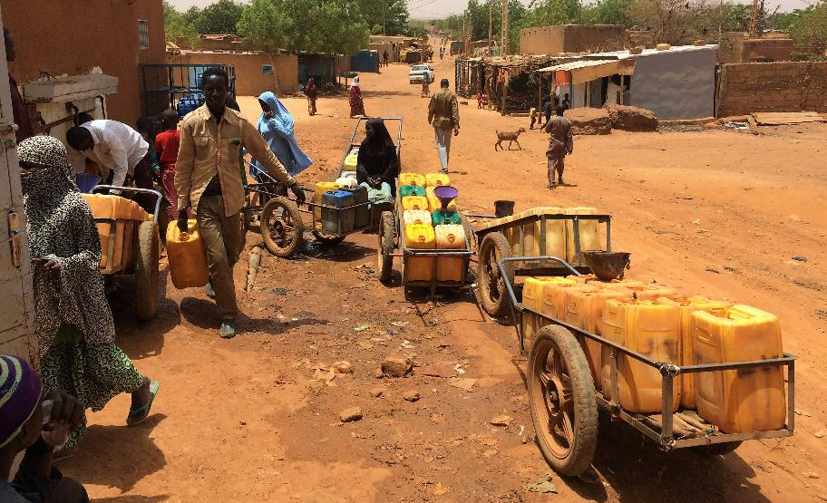
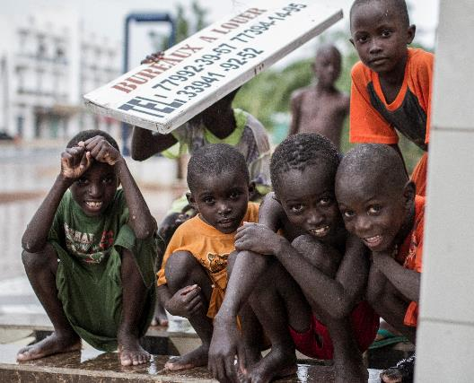
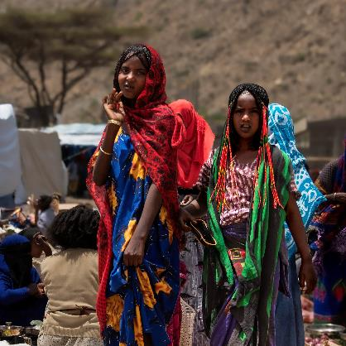
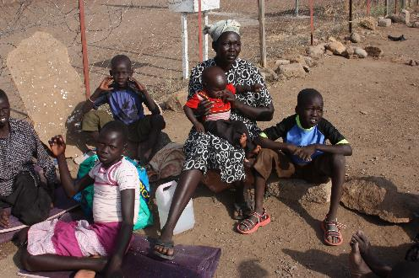
社会、文化及属灵挑战
Social, Cultural, and Spiritual Barriers
气候不稳变成生活不稳
环境问题拖出一串社会问题
紧张的社会成爲冲突的温床
政治与经济结构困境
宣教与福音进入的限制
Notes:
1）气候不稳变成生活不稳
干旱与洪水交替出现，让萨赫勒地区的耕作与放牧季节规律变得难以预测。
当降雨与水源变得不稳定，作物歉收、牧草不足就会直接推高粮价，每个人每天的目标就是：活下去。
这种不确定性不只是自然现象，更会累积成焦虑。
2）环境问题拖出一串社会问题
当土壤越来越贫瘠、可耕作范围缩小，粮食供应与生计选择被压缩，每个人都只想活下去，冲突往往一触即发。
土地退化往往不是单一原因造成，而是气候变迁、人口压力、过度放牧与不当耕作、燃料需求与水资源管理等多因素叠加的结果。
3）紧张的社会成爲冲突的温床
水源、牧场与耕地越缺乏，越容易引起农牧群体之间的摩擦，甚至演变成持续发生的暴力事件。
当地方冲突遇上武装势力、治安失序或报复心理，就会使不信任迅速蔓延，连带影响市场、交通与基本公共服务。
最后人们不只是失去资源，更失去可以安心生活的空间，而恐惧会在社群中长期停留。
4）政治与经济结构困境
许多地区长期面对政局动荡、治理能力不足与资源分配不均，使公共安全、教育、医疗等基本服务难以稳定落实。
当制度无法提供公平与保护，民众更容易觉得前景封闭，尤其是青年群体在失业与缺乏机会中被推向更高风险的选择。
在这样的背景下，任何帮助都难以累积成可持续进行，最后带来改变的成果。
5）盼望仿佛一种奢侈
当孩子无法稳定上学、家庭被迫分离、社群支持网瓦解、生存也无法保障，创伤只会一层层加深。
如果改变不是一种可能，那麽极端暴力就不是那麽可怕。
人们在恐惧与匮乏中寻求安全与意义，迫切需要真实的安慰、修复与和平的盼望。

Slide 4

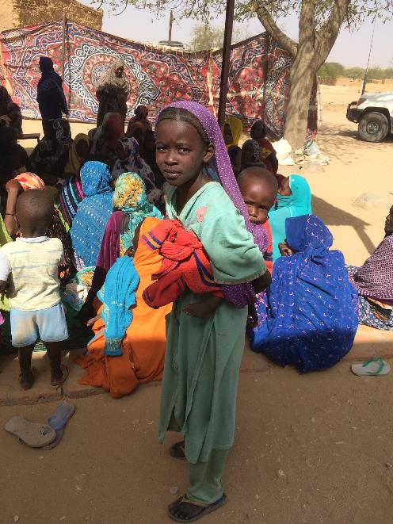

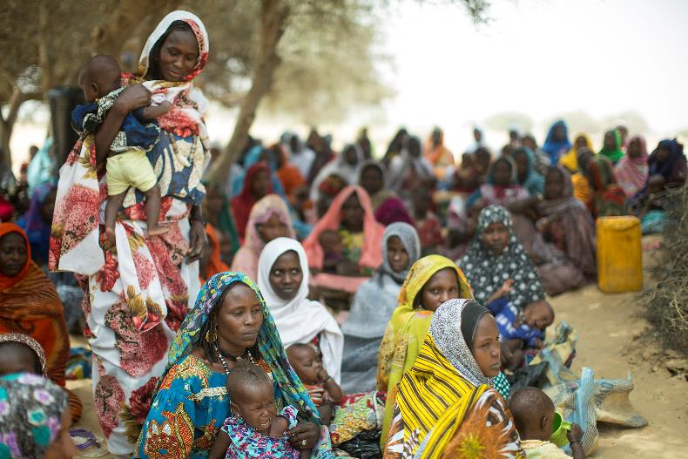
代祷方向
Prayer Focus
为土地与生活的修复
为群体和好与止息暴力
为良善治理与保护平民
为福音的和平见证
Notes:
1）为土地与生活的修复
求主修复萨赫勒地区的土地，赐下智慧，使水资源、耕作与放牧能更有韧性。也求主保守最脆弱的家庭，在粮食、工作与基本需要上不致断裂，让人不必以迁徙或冒险换取明天。愿各种复育与重建的努力，不只是短期工程，而是在地方社群中扎根、持续成长。
2）为群体和好与止息暴力
当资源稀缺、恐惧蔓延，人心更容易被猜疑与报复牵引，求主亲自作和平的主。
愿破裂的关系能被修复，愿公正的调解与可信的领袖被兴起，使对话重新成为可能。也求主保守无辜者，止息暴力的循环，让人能重新在日常中感到安全。
3）为良善治理与保护平民
求主赐领袖敬畏神的心与行公义的勇气，使制度能更透明、更负责，真正服事百姓。
也求主坚固医疗、教育、人道援助与地方服务的工作者，保守他们在压力与风险中仍能持守使命。
4）为福音的和平见证
求主使教会与信徒以尊重与谦卑靠近人群，以聆听、服事与真实的爱建立信任。
愿主开路，使跨文化的相遇不是彼此防备，而是彼此理解；使人不只听见道理，也看见和平、医治与复和的实际。
求主差派合适的工人、坚固本地门徒，在黑暗处作光，在撕裂处作和平的器皿。

Slide 5
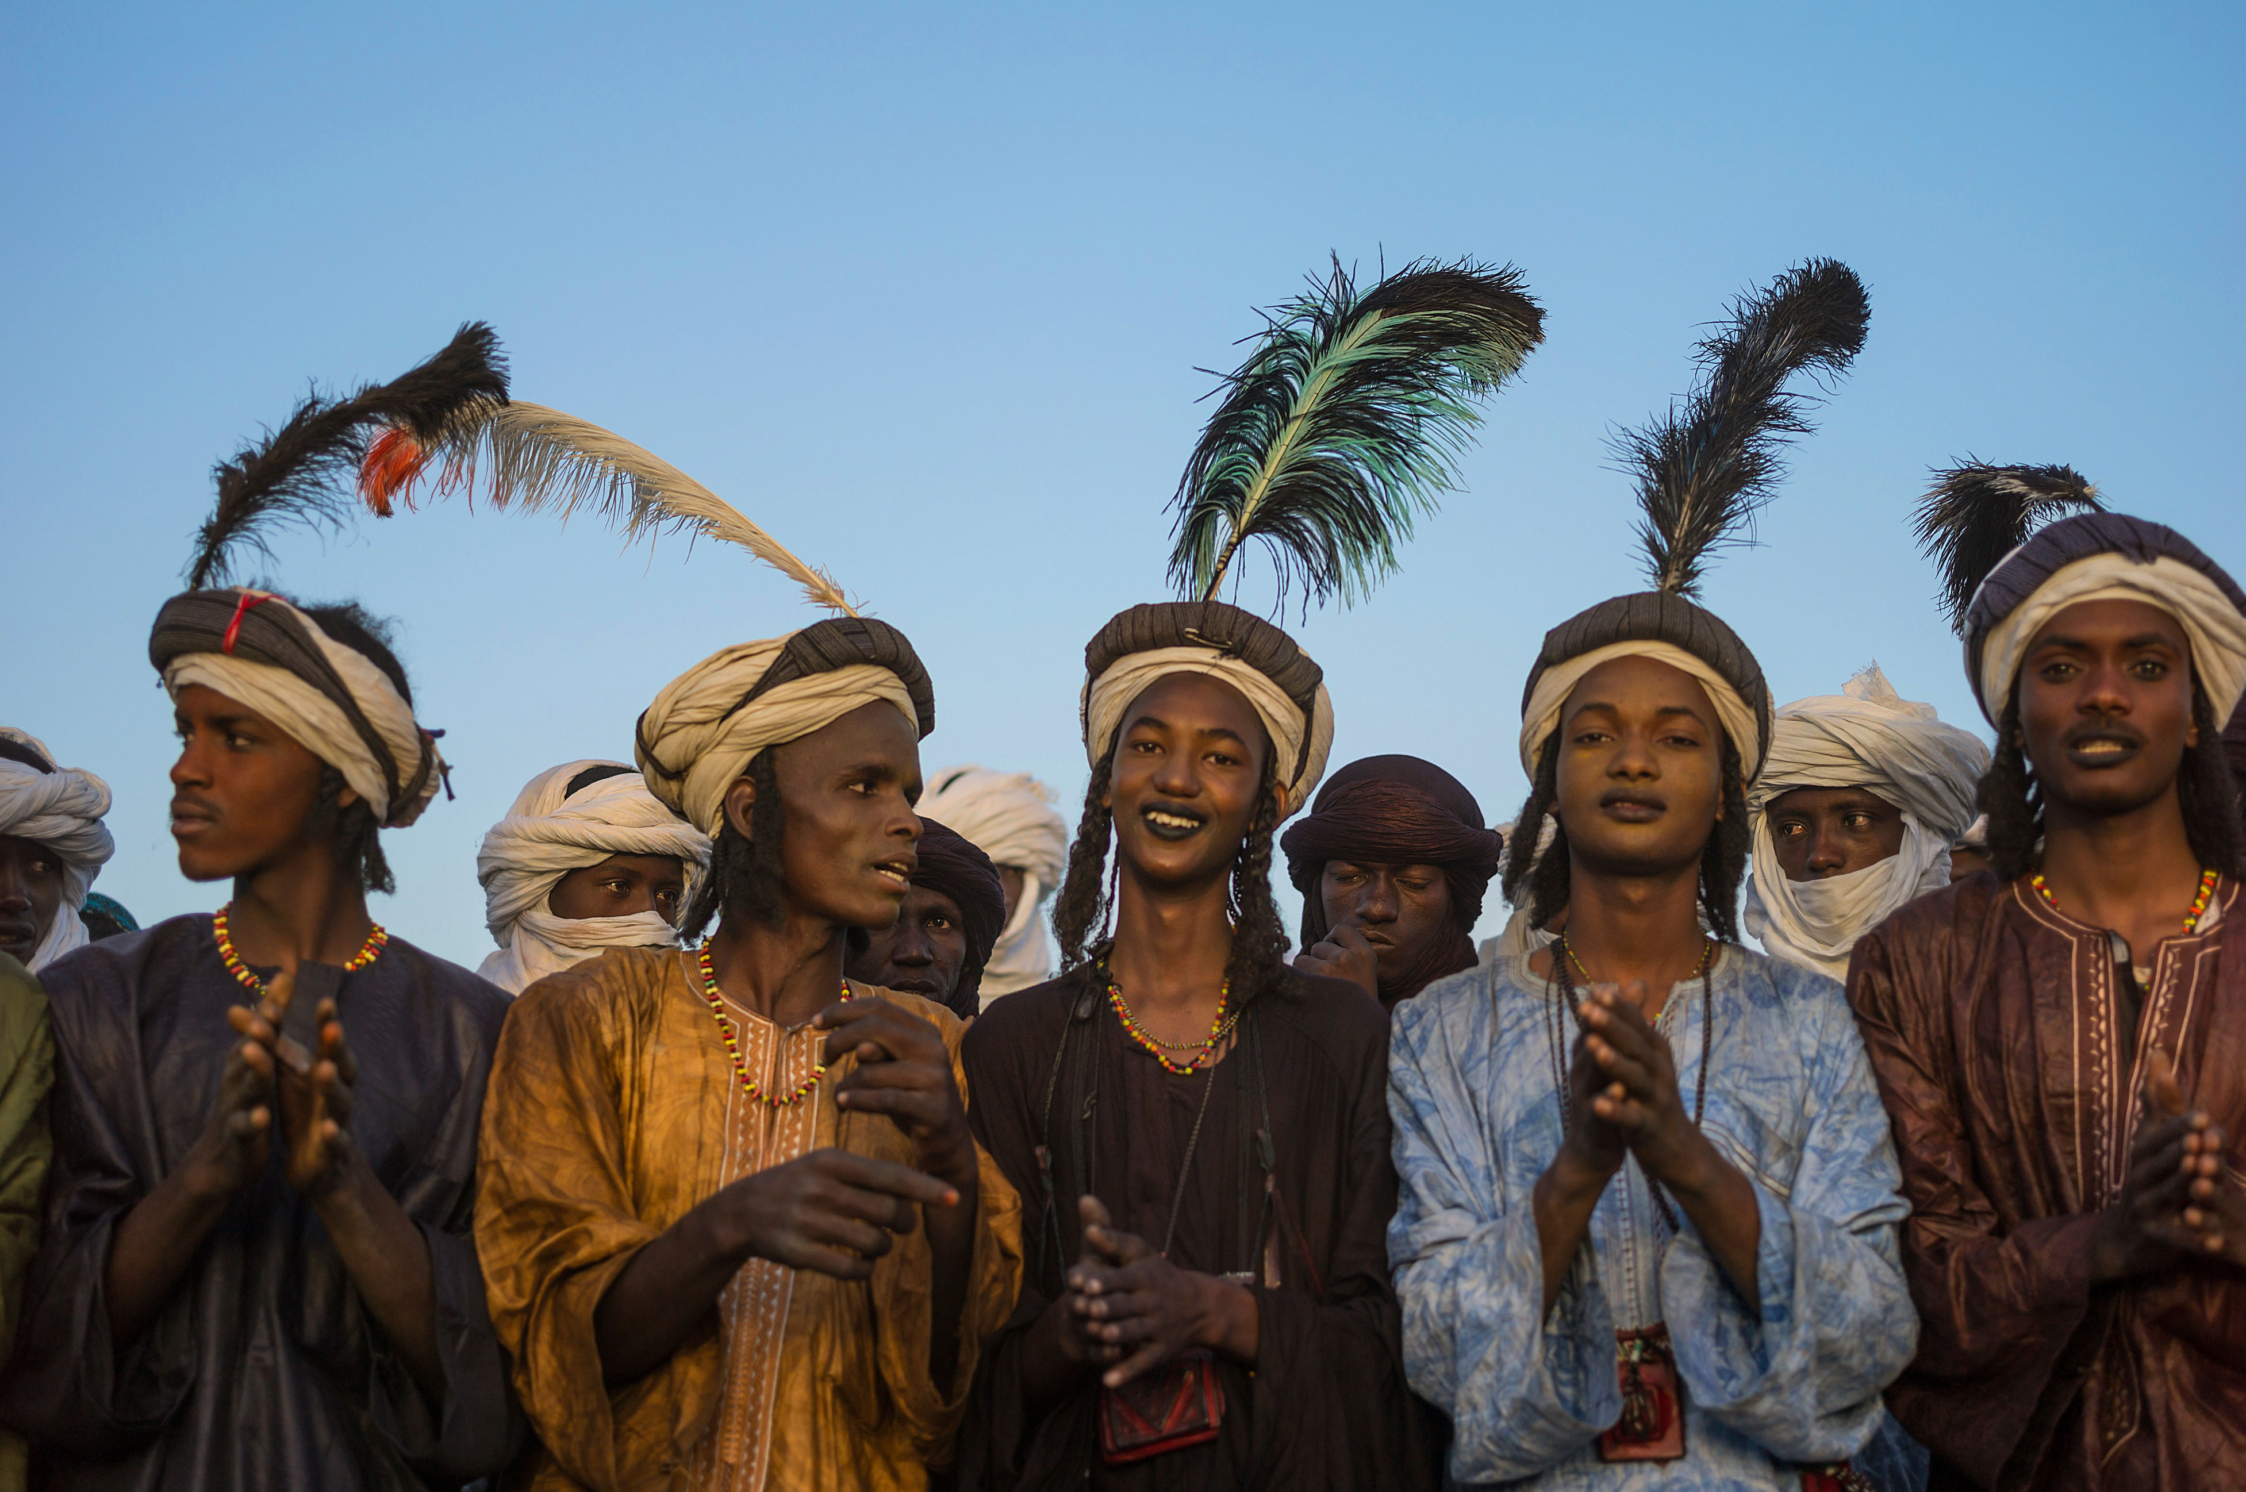
让我们同心为萨赫勒地区祷告

Slide 6

亲爱的天父，萨赫勒地区在干旱与洪水中摆荡，
在土地退化与资源紧张中被压榨，收成不稳及粮价波动中惶惶度日。
求祢怜悯并供应，赐下合宜的雨水与智慧，使水土得以修复、
农牧生计得以稳固，让人不必以极端手段换取明天的气息。
主啊，当人心被恐惧吞没，求祢的同在使他们得着安稳，
求祢止息暴力与报复的循环，医治创伤，修复破裂的族群关系，
兴起公义良善的领袖与调解者，使对话胜过仇恨、使和平成爲可能。
求祢坚固在地教会、服事者与援助工作者，赐他们勇气与忍耐。
愿福音的光照进萨赫勒地区，使人遇见供应、医治和更新的主。
奉主耶稣基督的名求，阿们！

Slide 7
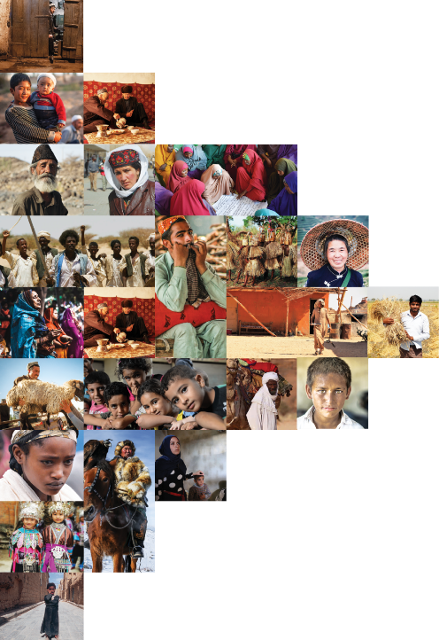


不再是个人的祷告，我们开始一起祈祷。 30分钟，生活再忙碌的人都能找到时间参与。

Slide 8



Slide 9



